Slide 1

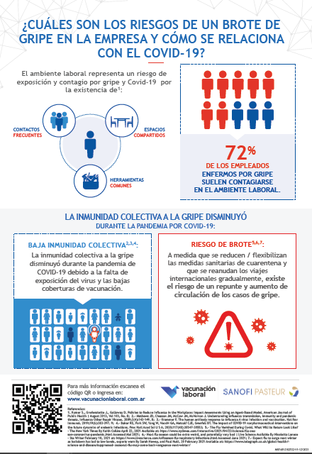
Materiales descargables para empleadores:
1)
2)

Slide 2

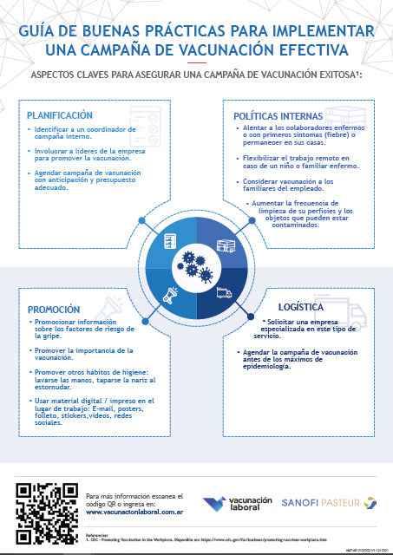
Materiales descargables para empleadores:
3)
4)

Slide 3
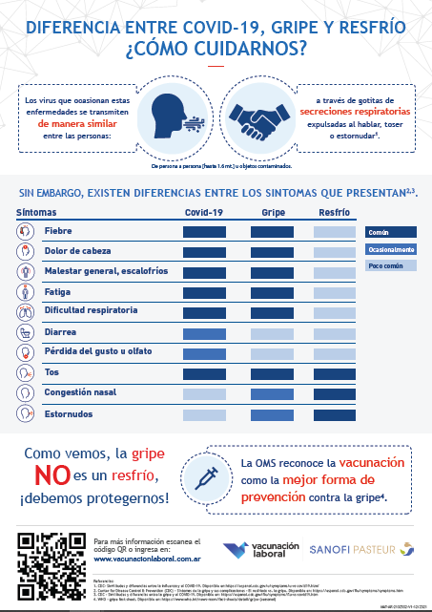
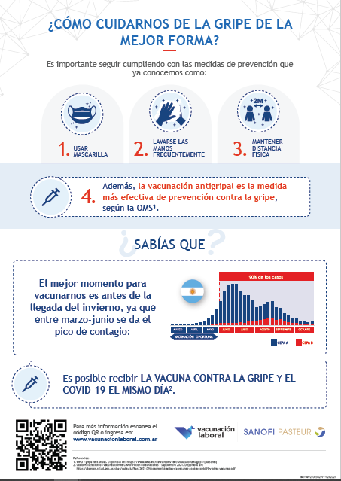
Materiales descargables para empleados:
1)
2)

Slide 4


Materiales descargables para empleados:
3)
4)

